Slide 1
QFL - 0314 QUÍMICA ORGÂNICA EXPERIMENTAL
Espectroscopia
no Infravermelho

Slide 2
Tópicos da Aula
A) Literatura recomendada.
B) Introdução
a) Espectro eletromagnético.
b) Algumas unidades e conversões.
C) Vibrações em moléculas
a) Movimentos moleculares.
b) Energia potencial.
D) Aparelhagem
a) Espectrômetro de infravermelho dispersivo.
b) Espectrômetro de infravermelho com transformada de Fourier.
- Transformada de Fourier.
E) Osciladores
a) Campo eletromagnético e o momento de dipolo.
b) Oscilador harmônico.
- Regras de seleção.
c) Oscilador anarmônico.
- Regras de seleção.
d) Modos vibracionais.
Notes:
jfg

Slide 3
Literatura recomendada
Básicos
Identificação Espectrométrica de Compostos Orgânicos: R. M. Silverstein, F. X. Webster, D. J. Kiemie.
Introdução à Espectroscopia: D. L. Pavia, J. R. Vyvyan, G. S. Kriz, G. M. Lampman.
Teoria (Avançado)
Fundamentos da Espectroscopia Raman e no Infravermelho: O. Sala.
Aparelhagem e procedimentos
Infrared Spectroscopy: Fundamentals and applications: B. Stuart.

Slide 4
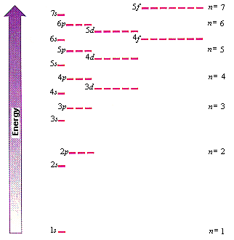
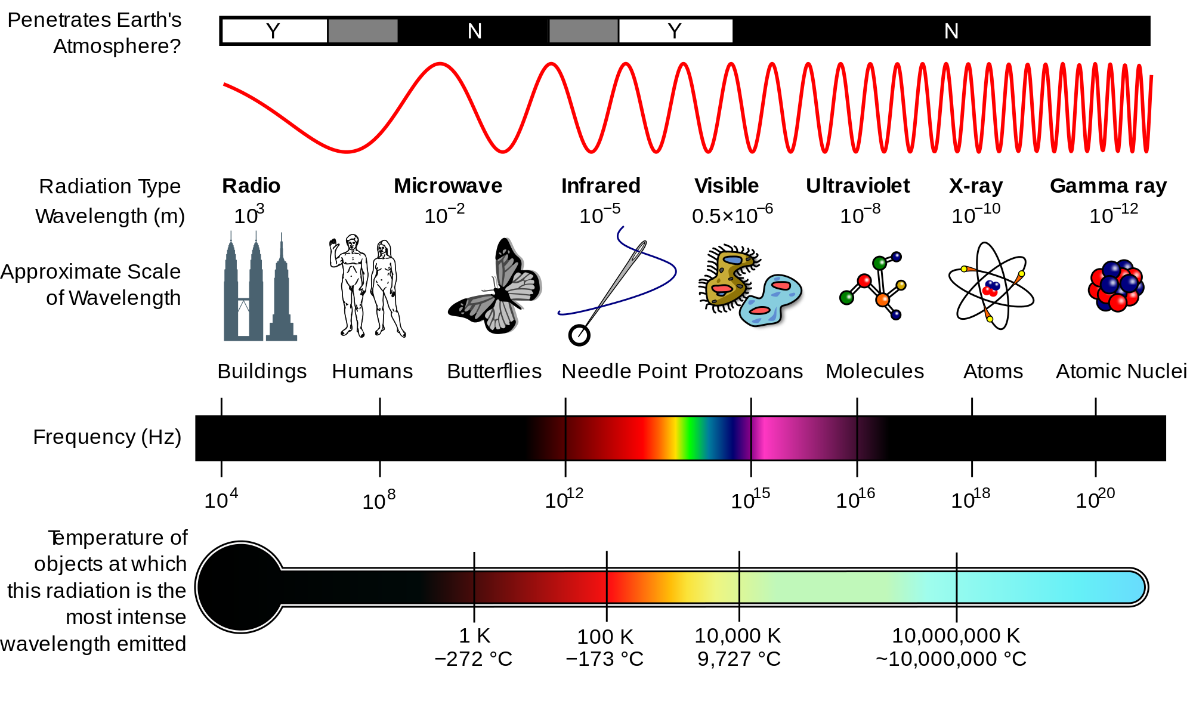
Introdução
Espectro eletromagnético

Slide 5
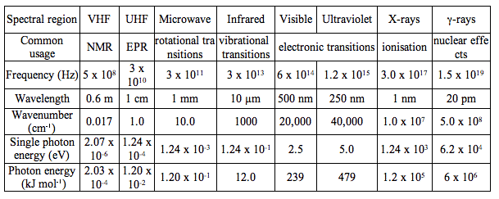
Introdução
Espectro eletromagnético

Slide 6
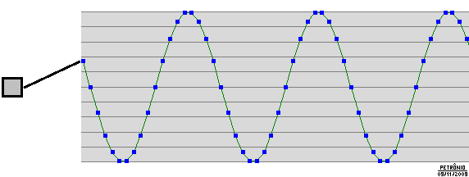
Introdução
Algumas unidades e conversões.
A frequência é dada em um ciclo por intervalo de tempo, ou seja
Eq. 01
$$f=1/t$$
Particularmente para ondas, que se movem com velocidade v, sua frequência dependerá da velocidade e da distância entre suas cristas (ou vales).

Slide 7
Introdução
Algumas unidades e conversões.
Desta forma a equação fica:
Eq. 02
$$f=v/λ$$
Onde λ é o comprimento da onda.
Notem que, como velocidade é espaço/tempo e λ é espaço, o termo 1/λ e o espaço contido em v se cancelam preservando a unidade (presente na Eq. 01) 1/s, (s⁻¹) ou Hz.

Slide 8
Introdução
Algumas unidades e conversões.
No caso de ondas eletromagnéticas, a velocidade será sempre a velocidade da Luz, c. (c = 299792458 m/s; Aprox. 3 x 10⁹ m/s )
Eq. 03
$$f=c/λ$$
Onde λ é o comprimento da onda.
Notem que, como velocidade é espaço/tempo e λ é espaço, o termo 1/λ e o espaço contido em v se cancelam preservando a unidade (presente na Eq. 01) 1/s, (s⁻¹) ou Hz.

Slide 9
Introdução
Algumas unidades e conversões.
A relação entre a energia e a frequência de uma onda eletromagnética é:
Eq. 04
$$ΔE=hν$$
Onde $ν$ é a frequência ($ν$ é a letra grega “nu”, não confundir com v de velocidade!!!), E é a energia e h é a constante de Planck.
(h = 6,62607004 x 10⁻³⁴ m²kg/s).

Slide 10
Introdução
Algumas unidades e conversões.
A relação entre a energia e a frequência de uma onda eletromagnética é:
Eq. 04
$$ΔE=hν$$
Importante!!!
Onde $ν$ é a frequência ($ν$ é a letra grega “nu”, não confundir com v de velocidade!!!), E é a energia e h é a constante de Planck.
(h = 6,62607004 x 10⁻³⁴ m²kg/s).

Slide 11
Introdução
Algumas unidades e conversões.
Juntando as equações 03 e 04 temos:
$$E=h\frac{c}{λ}$$
Eq. 05
Rearranjando,
$\frac{E}{hc}=\frac{1}{λ}=$ $\overline{ν}$
Eq. 06
Se $λ$ estiver em cm, então a relação 1/$λ$ será o número de onda, representado pelo símbolo $\overline{ν}$. Notem que, ao mesmo tempo notem em que $\overline{ν}$ mantem uma relação direta com E (pois h e c são constantes) ele também se relaciona diretamente com a frequência $ν$,
$$ν=\overline{ν}c=\frac{c}{λ}$$
Eq. 07

Slide 12
Introdução
Algumas unidades e conversões.
Juntando as equações 03 e 04 temos:
$$E=h\frac{c}{λ}$$
Eq. 05
Rearranjando,
$\frac{E}{hc}=\frac{1}{λ}=$ $\overline{ν}$
Eq. 06
Importante!!!
Se $λ$ estiver em cm, então a relação 1/$λ$ será o número de onda, representado pelo símbolo $\overline{ν}$. Notem que, ao mesmo tempo notem em que $\overline{ν}$ mantem uma relação direta com E (pois h e c são constantes) ele também se relaciona diretamente com a frequência $ν$,
$$ν=\overline{ν}c=\frac{c}{λ}$$
Eq. 07

Slide 13
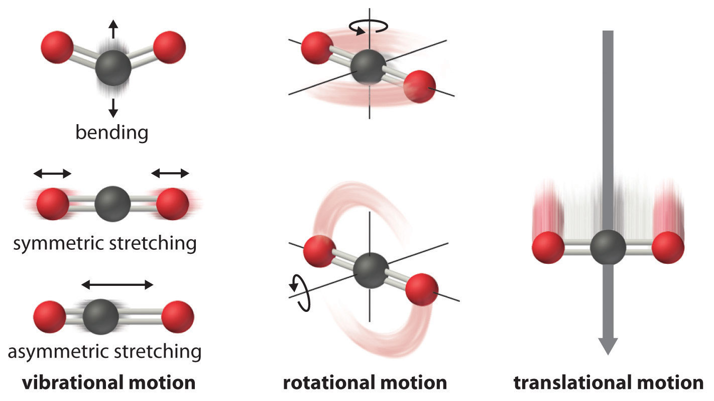
Vibrações em moléculas
Movimentos Moleculares

Slide 14
Vibrações em moléculas
Movimentos Moleculares
Movimentos moleculares analisados no infravermelho

Slide 15
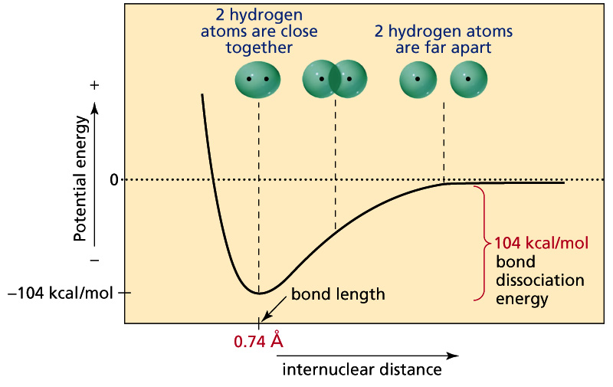
Vibrações em moléculas
Energia potencial

Slide 16
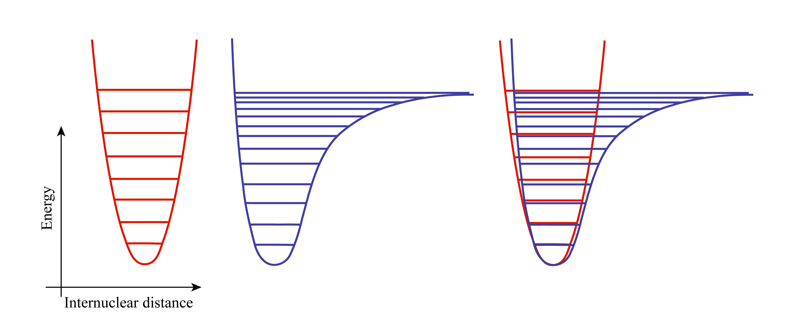
Vibrações em moléculas
Energia potencial

Slide 17
Vibrações em moléculas
Energia potencial

Slide 18
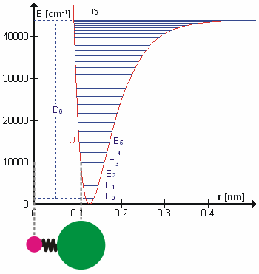
Vibrações em moléculas
Energia potencial

Slide 19
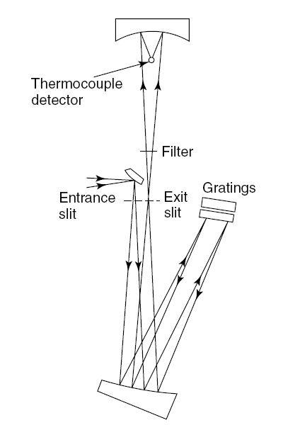
Aparelhagem
Espectrometro de infravermelho dispersivo

Slide 20
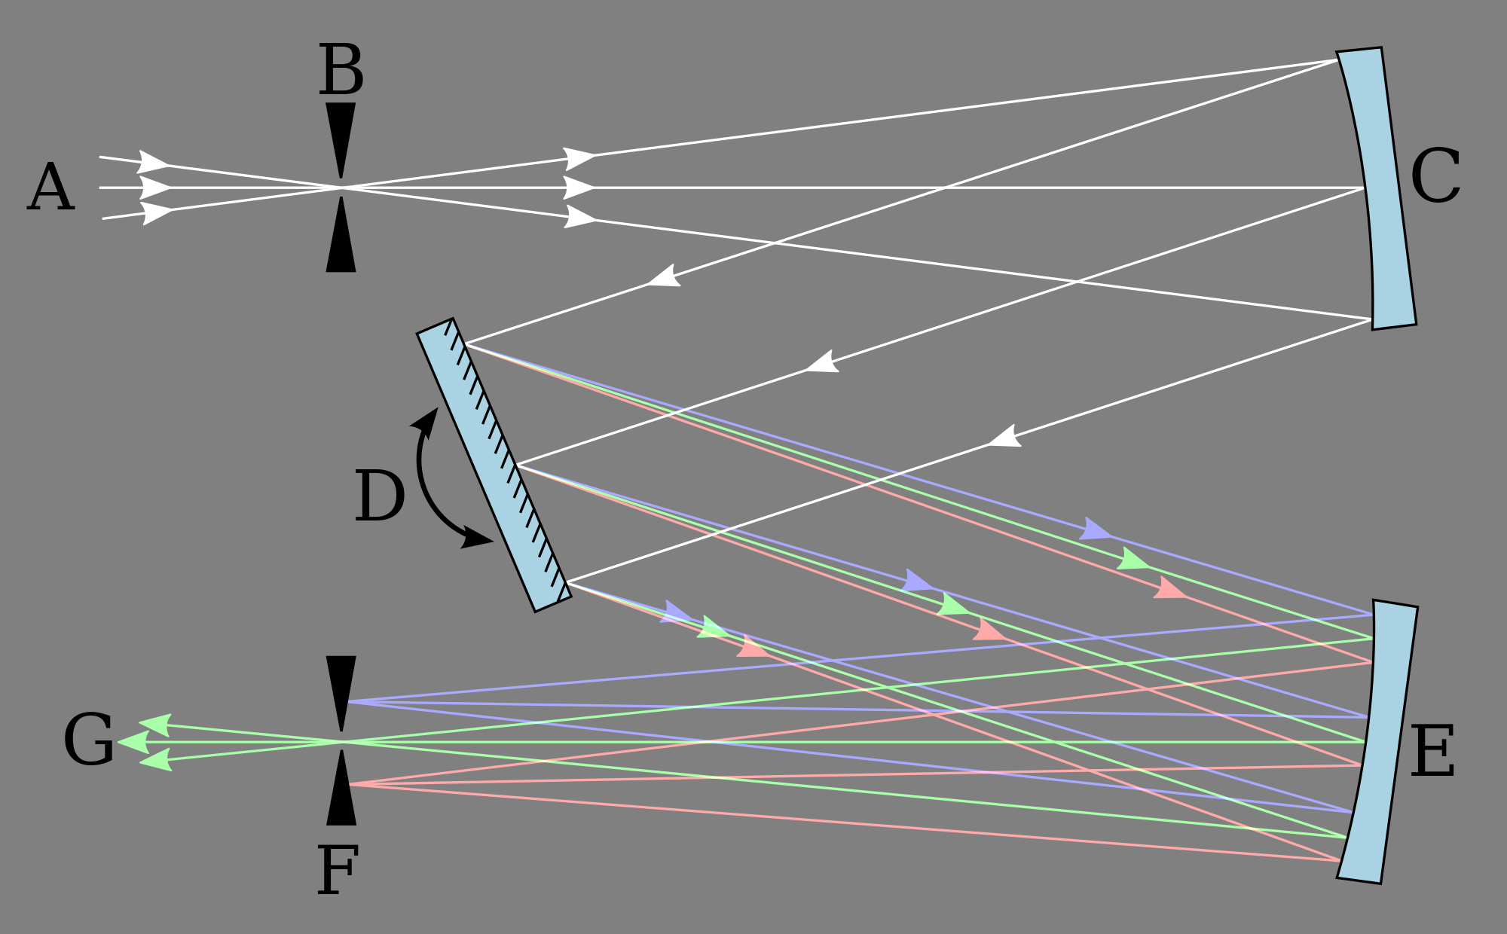
Aparelhagem
Espectrometro de infravermelho dispersivo
Monocromador

Slide 21
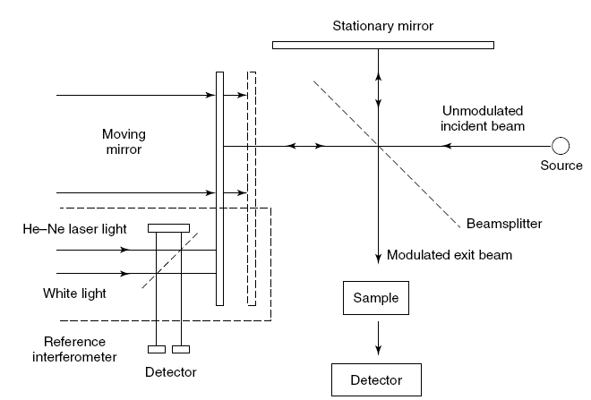
Aparelhagem
Espectrometro de infravermelho com transformada de Fourier
(FTIR)

Slide 22
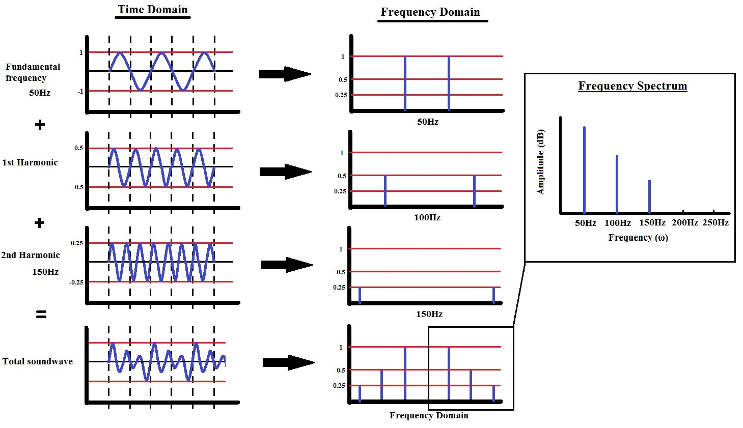
Aparelhagem
Espectrometro de infravermelho com transformada de Fourier
(FTIR)

Slide 23
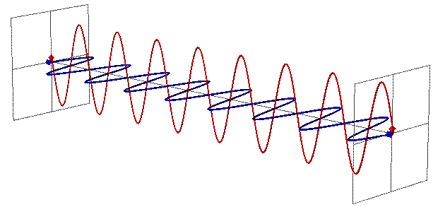
Osciladores
Campo eletromagnético e o momento de dipolo.

Slide 24
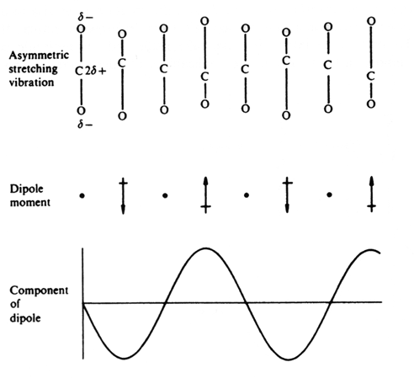
Osciladores
Campo eletromagnético e o momento de dipolo.

Slide 25
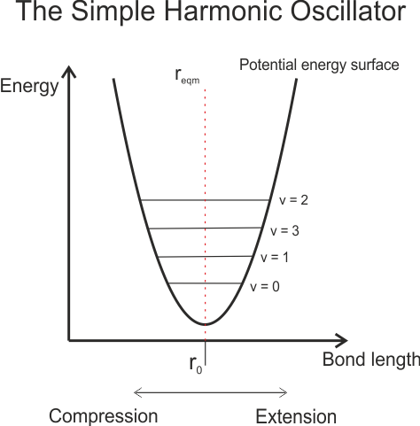
Osciladores
Oscilador Harmônico
$$v=3$$
$$v=2$$
$$v=1$$
$$v=0$$

Slide 26
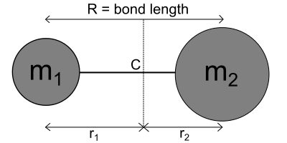
Osciladores
Oscilador Harmônico
$$v=3$$
$$v=2$$
$$v=1$$
$$v=0$$

Slide 27
Osciladores
Oscilador Harmônico
$$q=R−r_{eqm}$$
Eq. 08
$$v=3$$
$$v=2$$
$$v=1$$
$$v=0$$

Slide 28
Osciladores
Oscilador Harmônico
$$q=R−r_{eqm}$$
Eq. 08
$$v=3$$
$$v=2$$
$$Força de restoração=f=−kq$$
Eq. 09
$$v=1$$
$$v=0$$

Slide 29
Osciladores
Oscilador Harmônico
$$q=R−r_{eqm}$$
Eq. 08
$$v=3$$
$$v=2$$
$$Força de restoração=f=−kq$$
Eq. 09
$$v=1$$
Eq. 10
$$v=0$$
$$dV=−fdq=kqdq$$

Slide 30
Osciladores
Oscilador Harmônico
$$q=R−r_{eqm}$$
Eq. 08
$$v=3$$
$$v=2$$
$$Força de restoração=f=−kq$$
Eq. 09
$$v=1$$
Eq. 10
$$v=0$$
$$dV=−fdq=kqdq$$
$$V=\frac{1}{2}kq^{2}$$
Eq. 11

Slide 31
Osciladores
Oscilador Harmônico
$$q=R−r_{eqm}$$
Eq. 08
$$v=3$$
$$v=2$$
$$Força de restoração=f=−kq$$
Eq. 09
$$v=1$$
Eq. 10
$$v=0$$
$$dV=−fdq=kqdq$$
$$V=\frac{1}{2}kq^{2}$$
Eq. 11
Importante !!!

Slide 32
Osciladores
Oscilador Harmônico
$$V=\frac{1}{2}kq^{2}$$
Eq. 11
$$v=3$$
$$v=2$$
$$v=1$$
$$v=0$$

Slide 33
Osciladores
Oscilador Harmônico
$$V=\frac{1}{2}kq^{2}$$
Eq. 11
$$v=3$$
$$v=2$$
$$E_{v}=\left(v+\frac{1}{2}\right)hω$$
Eq. 12
$$v=1$$
$$v=0$$
$$v=0, 1, 2 , 3…$$

Slide 34
Osciladores
Oscilador Harmônico
$$V=\frac{1}{2}kq^{2}$$
Eq. 11
$$v=3$$
$$v=2$$
$$E_{v}=\left(v+\frac{1}{2}\right)hω$$
Eq. 12
$$v=1$$
$$v=0$$
$$v=0, 1, 2 , 3…$$
$$ω=\frac{1}{2π}\sqrt{\frac{k}{μ}}$$
Eq. 13

Slide 35
Osciladores
Oscilador Harmônico
$$V=\frac{1}{2}kq^{2}$$
Eq. 11
$$v=3$$
$$v=2$$
$$E_{v}=\left(v+\frac{1}{2}\right)hω$$
Eq. 12
$$v=1$$
$$v=0$$
$$v=0, 1, 2 , 3…$$
$$ω=\frac{1}{2π}\sqrt{\frac{k}{μ}}$$
Eq. 13
Importantes!!!

Slide 36
Osciladores
Oscilador Harmônico
$$v=3$$
$$ω=\frac{1}{2π}\sqrt{\frac{k}{μ}}$$
Eq. 13
$$v=2$$
$$v=1$$
$$v=0$$
$$μ=\frac{m_{1}m_{2}}{m_{1}+m_{2}}$$

Slide 37
Osciladores
Oscilador Harmônico
Em uma transição entre os níveis, digamos 0 e 1 ($v_{1}←v_{0}$), temos:
$$v=3$$
$$v=2$$
$$v=1$$
$$v=0$$

Slide 38
Osciladores
Oscilador Harmônico
Em uma transição entre os níveis, digamos 0 e 1 ($v_{1}←v_{0}$), temos:
$$v=3$$
$$v=2$$
$${ΔE}_{1−0}=\left(1+\frac{1}{2}\right)hω−\left(0+\frac{1}{2}\right)hω$$
$$v=1$$
$$v=0$$

Slide 39
Osciladores
Oscilador Harmônico
Em uma transição entre os níveis, digamos 0 e 1 ($v_{1}←v_{0}$), temos:
$$v=3$$
$$v=2$$
$${ΔE}_{1−0}=\left(1+\frac{1}{2}\right)hω−\left(0+\frac{1}{2}\right)hω$$
$$v=1$$
$$v=0$$
$${ΔE}_{1−0}=hω+\frac{hω}{2}−\frac{hω}{2}$$

Slide 40
Osciladores
Oscilador Harmônico
Em uma transição entre os níveis, digamos 0 e 1 ($v_{1}←v_{0}$), temos:
$$v=3$$
$$v=2$$
$${ΔE}_{1−0}=\left(1+\frac{1}{2}\right)hω−\left(0+\frac{1}{2}\right)hω$$
$$v=1$$
$$v=0$$
$${ΔE}_{1−0}=hω+\frac{hω}{2}−\frac{hω}{2}$$
$${ΔE}_{1−0}=hω$$
Eq. 14

Slide 41
Osciladores
Oscilador Harmônico
Em uma transição entre os níveis, digamos 0 e 1 ($v_{1}←v_{0}$), temos:
$$v=3$$
$$v=2$$
$${ΔE}_{1−0}=\left(1+\frac{1}{2}\right)hω−\left(0+\frac{1}{2}\right)hω$$
$$v=1$$
$$v=0$$
$${ΔE}_{1−0}=hω+\frac{hω}{2}−\frac{hω}{2}$$
$${ΔE}_{1−0}=hω$$
Eq. 14
Importante!!!

Slide 42
Osciladores
Oscilador Harmônico
Lembrando da equação 04,
$$v=3$$
$$ΔE=hν$$
Eq. 04
$$v=2$$
$$v=1$$
$$v=0$$

Slide 43
Osciladores
Oscilador Harmônico
Lembrando da equação 04,
$$v=3$$
$$ΔE=hν$$
Eq. 04
$$v=2$$
e unindo-a com a 14 temos.
$$v=1$$
$$v=0$$
${ΔE}_{1−0}=hν$ = $hω$

Slide 44
Osciladores
Oscilador Harmônico
Lembrando da equação 04,
$$v=3$$
$$ΔE=hν$$
Eq. 04
$$v=2$$
e unindo-a com a 14 temos.
$$v=1$$
$$v=0$$
${ΔE}_{1−0}=hν$ = $hω$
Logo:
$ν$ = $ω$
Eq. 15

Slide 45
Osciladores
Oscilador Harmônico
Por fim, como
$$v=3$$
$$ω=\frac{1}{2π}\sqrt{\frac{k}{μ}}$$
Eq. 13
$$v=2$$
$$v=1$$
$$v=0$$

Slide 46
Osciladores
Oscilador Harmônico
Por fim, como
$$v=3$$
$$ω=\frac{1}{2π}\sqrt{\frac{k}{μ}}$$
Eq. 13
$$v=2$$
$$v=1$$
a frequência do fóton absorvido é:
$$v=0$$
$$ν=\frac{1}{2π}\sqrt{\frac{k}{μ}}$$

Slide 47
Osciladores
Oscilador Harmônico
Por fim, como
$$v=3$$
$$ω=\frac{1}{2π}\sqrt{\frac{k}{μ}}$$
Eq. 13
$$v=2$$
$$v=1$$
a frequência do fóton absorvido é:
$$v=0$$
$$ν=\frac{1}{2π}\sqrt{\frac{k}{μ}}$$
A MAIS IMPORTANTE!!!!

Slide 48
Osciladores
Regras de seleção
Para o oscilador harmônico a regra de seleção é:
$$v=3$$
$$v=2$$
$$v=1$$
$$v=0$$
$$Δv=±1$$

Slide 49
Osciladores
Regras de seleção
Para o oscilador harmônico a regra de seleção é:
$$v=3$$
$$v=2$$
$$v=1$$
$$v=0$$
$$Δv=±1$$

Slide 50
Osciladores
Regras de seleção
Para o oscilador harmônico a regra de seleção é:
$$v=3$$
$$v=2$$
$$v=1$$
$$v=0$$
$$Δv=±1$$

Slide 51
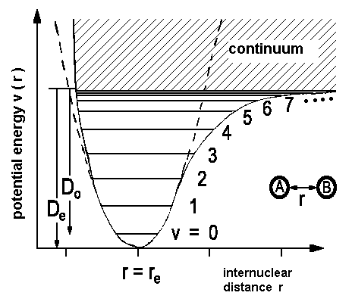
Osciladores
Oscilador Anarmônico

Slide 52
Osciladores
Oscilador Anarmônico
Para o oscilador anarmônico, quanto maior é o v, mais largo é o poço (em relação ao potencial harmônico).
A consequência é que, conforme v aumenta, a diferença de energia entre os níveis $v_{n}−v_{n−1}$ deve diminuir.

Slide 53
Osciladores
Oscilador Anarmônico
Para corrigir essa diferença, adiciona-se oma constante chamada constante de anarmonicidade.
De forma que a equação final para calcular a energia fica.
$$ω_{e}χ_{e}$$
$E_{v}=ω_{e}\left(v+\frac{1}{2}\right)$- $ω_{e}χ_{e}\left(v+\frac{1}{2}\right)$
Eq. 12

Slide 54
Osciladores
Regras de seleção.
No oscilador anarmônico vale a seguinte regra de seleção:
$Δv=±1,±2$, $±3$...

Slide 55
Osciladores
Regras de seleção.
No oscilador anarmônico vale a seguinte regra de seleção:
$Δv=±1,±2$, $±3$...

Slide 56
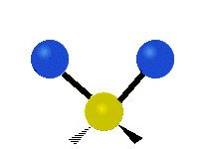
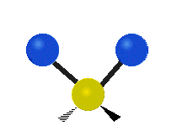
Osciladores
Modos vibracionais
Symmetrical stretching
Asymmetrical stretching
Bending
Rocking
Wagging
Twisting

